Slide 1
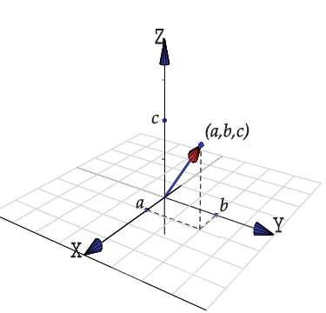
Curso corto: Vectores en $ℝ^{3}$
UNIVERSIDAD TECNOLÓGICA DE PANAMÁ
Profesor: Edis Alberto Flores

Slide 2
Objetivos:
Definir el concepto de vector
Representar geométricamente un vector en $ℝ^{3}$
Determinar magnitud y dirección de un vector en $ℝ^{3}$
Realizar operaciones con vectores en $ℝ^{3}$
Definir el producto escalar entre dos vectores
Determinar el ángulo entre dos vectores
Calcular el vector proyección entre dos vectores.
El producto cruz de dos vectores.
Calcular el área de un paralelogramo generado por dos vectores
Calcular el volumen del paralelepípedo sustentado por tres vectores.

Slide 3
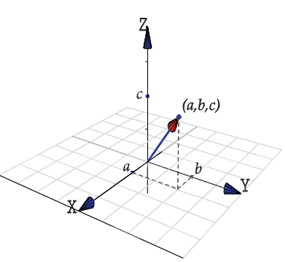

Slide 4
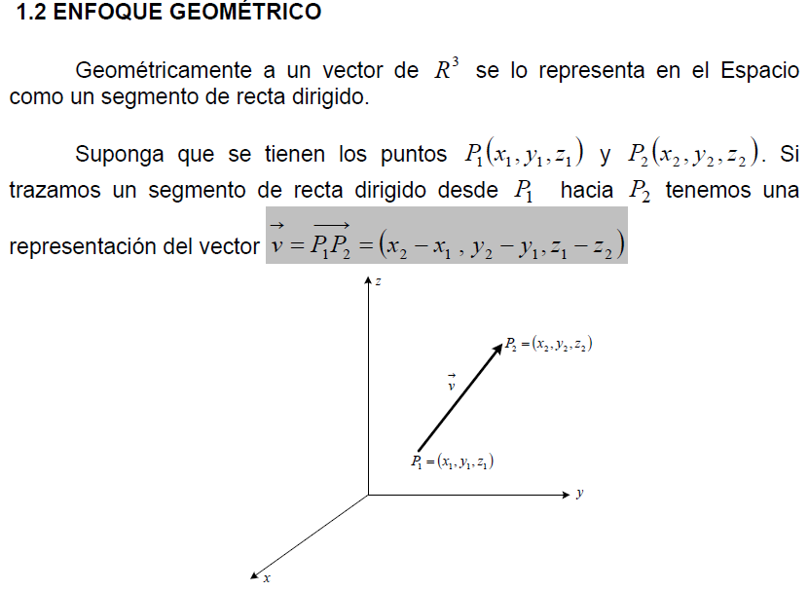

Slide 6
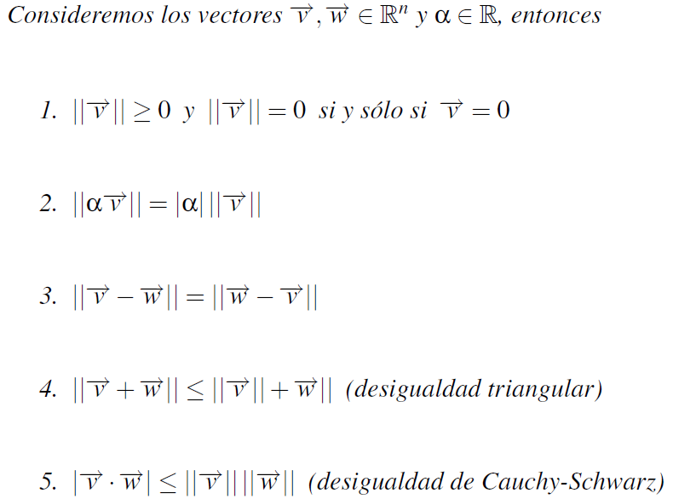
Propiedades

Slide 7
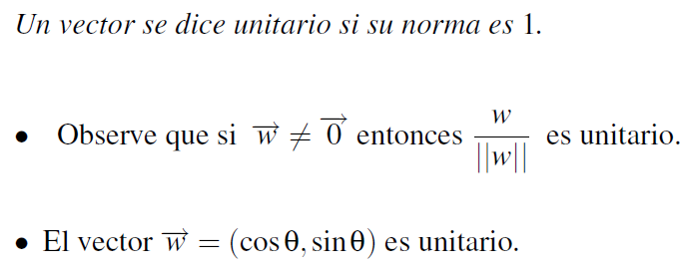
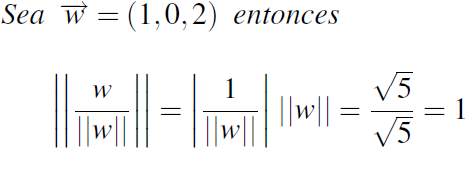
Vector Unitario

Slide 8
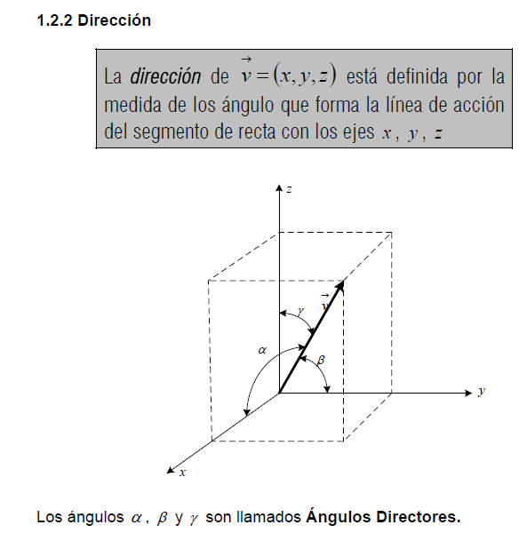

Slide 9
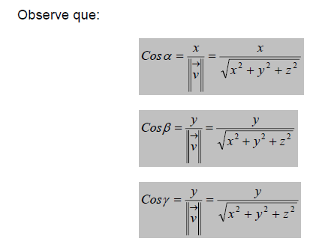

Slide 10
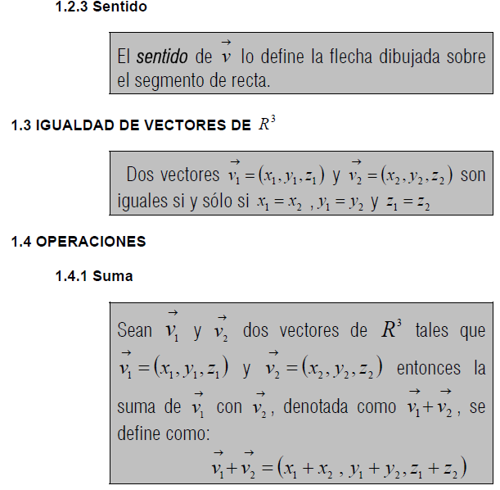

Slide 11
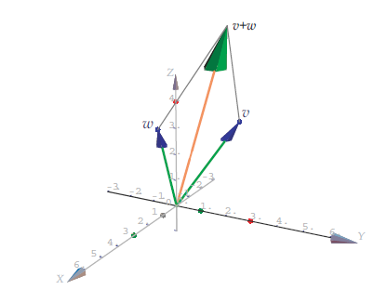
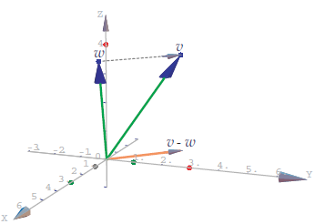
Suma de dos vectores $v+w$
Diferencia de dos vectores $v−w$

Slide 12
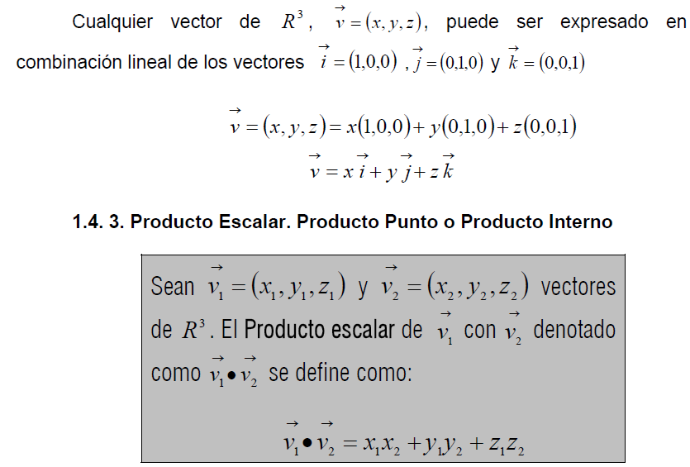
Observación

Slide 13
Ejemplo

Slide 14
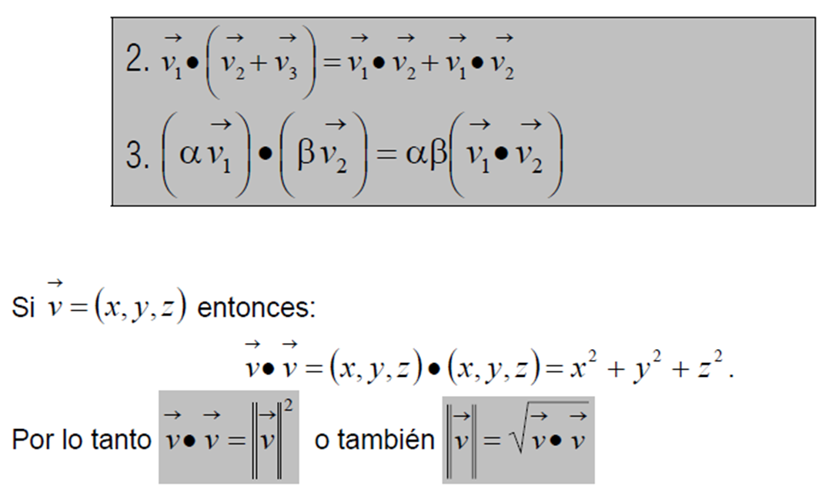

Slide 15
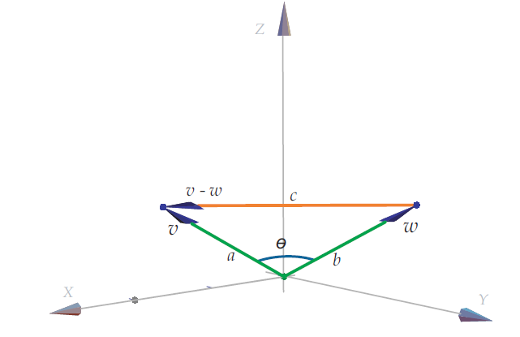
Angulo entre dos Vectores

Slide 16
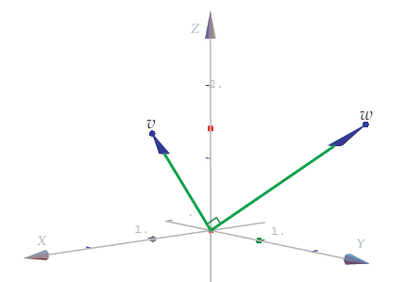
Teorema: Los vectores $\vec{u}$y $\vec{v } ∈{ℝ }^{3}$son ortogonales si y sólo si $\vec{u} ∙\vec{v }=0$

Slide 17
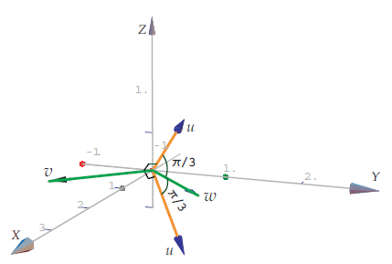

Slide 18
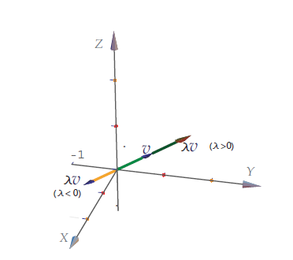

Slide 19
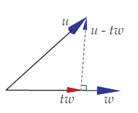

Slide 20
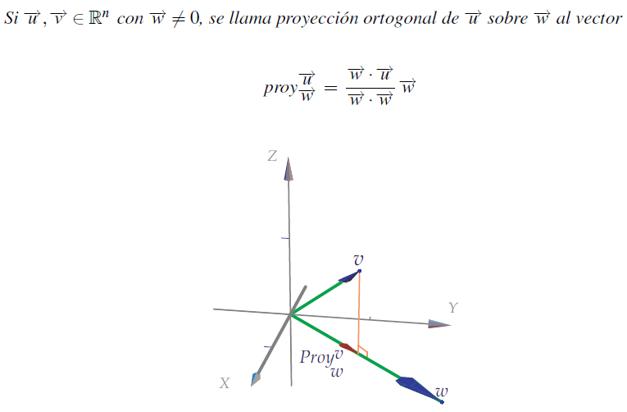

Slide 21
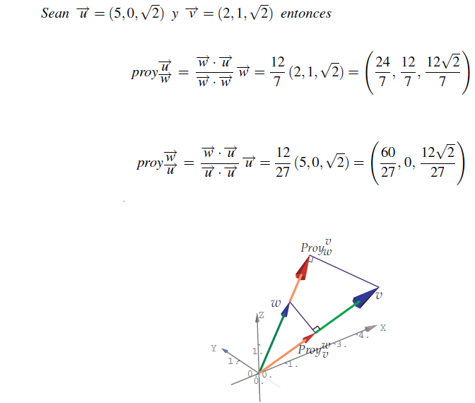

Slide 24
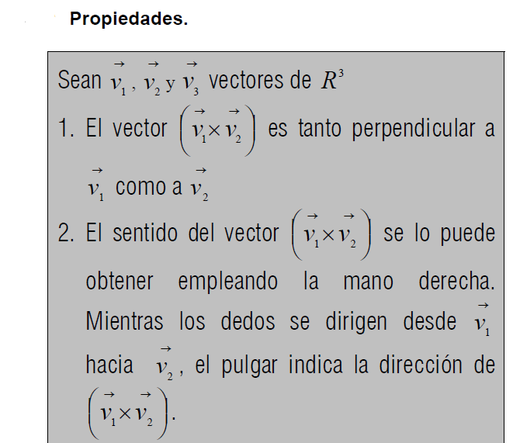

Slide 25
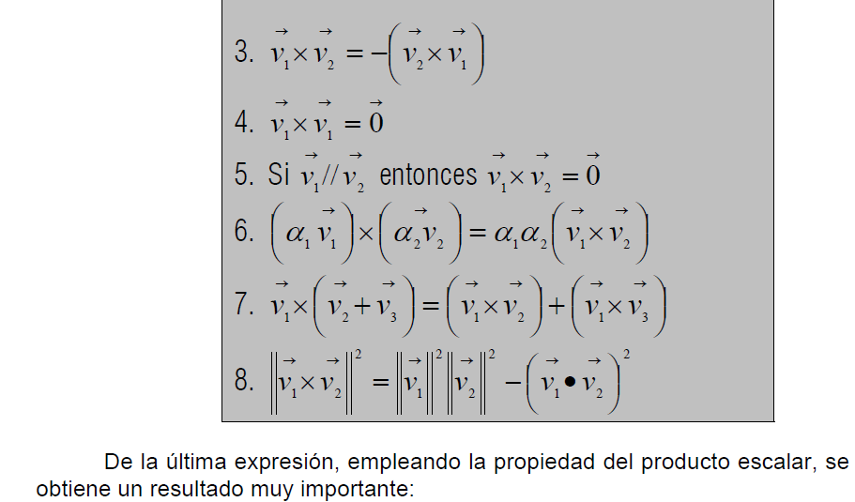

Slide 26
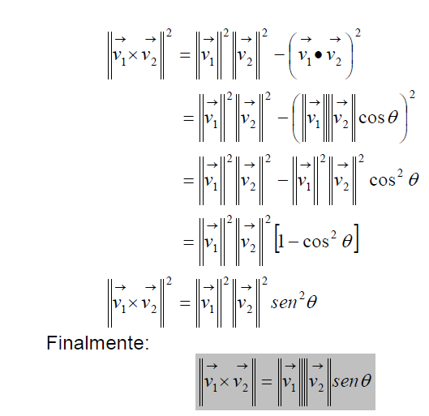

Slide 27
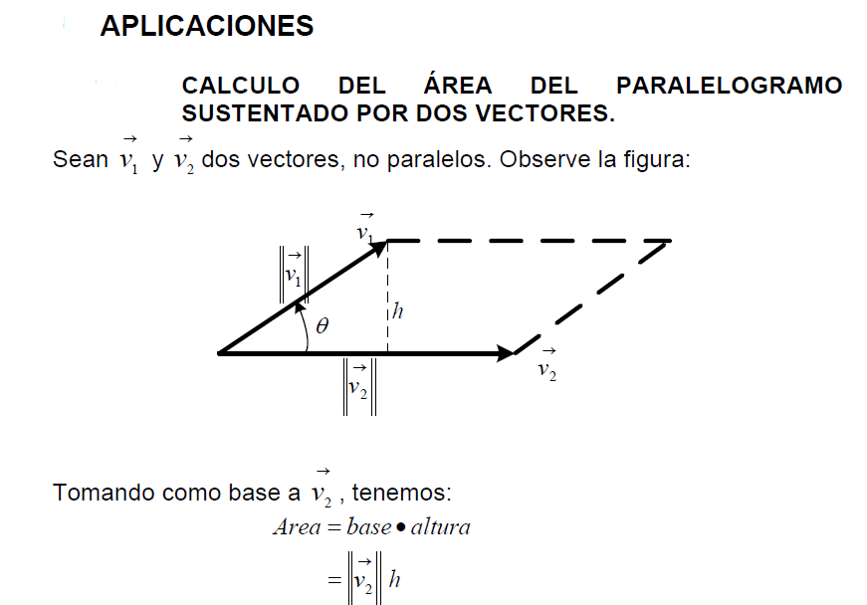

Slide 28
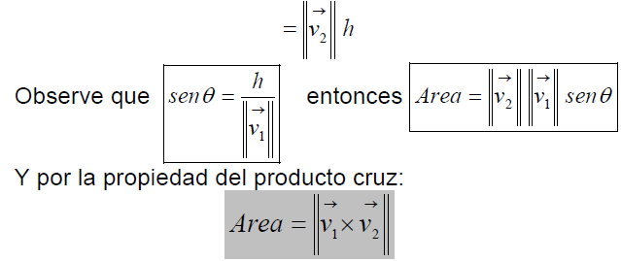

Slide 29
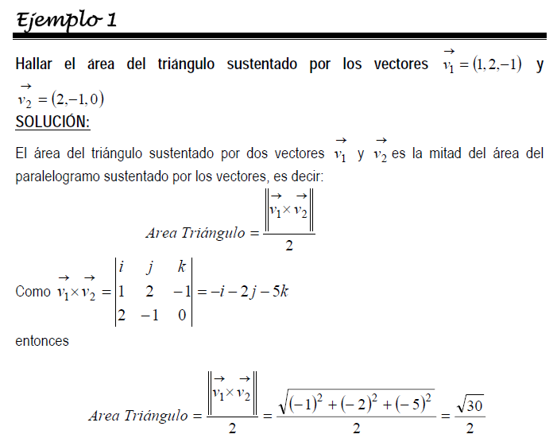

Slide 30
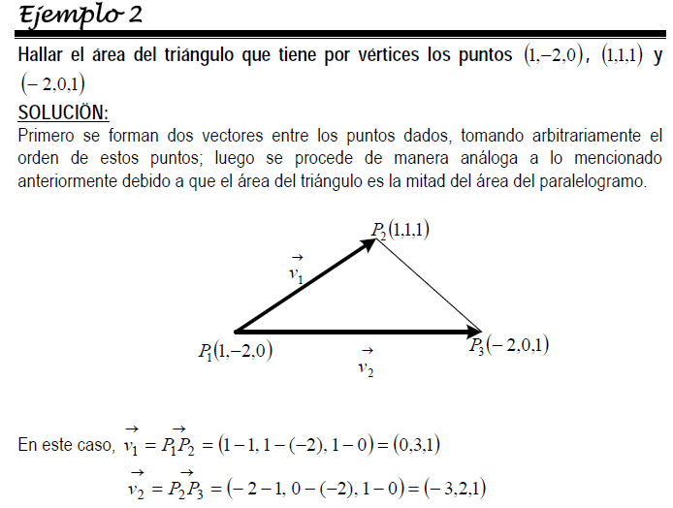

Slide 31
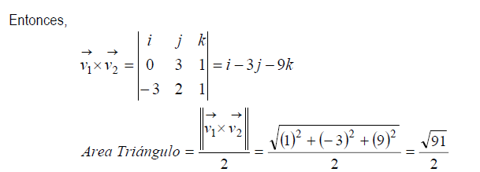

Slide 32
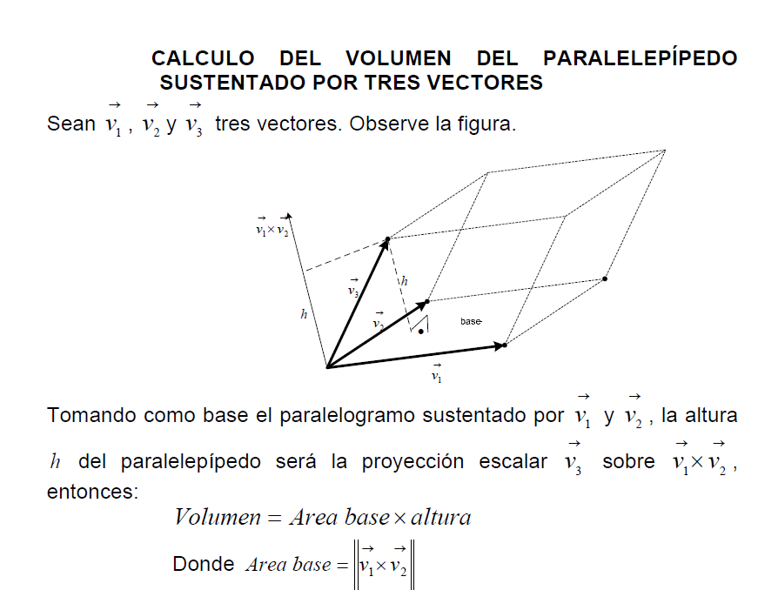

Slide 33
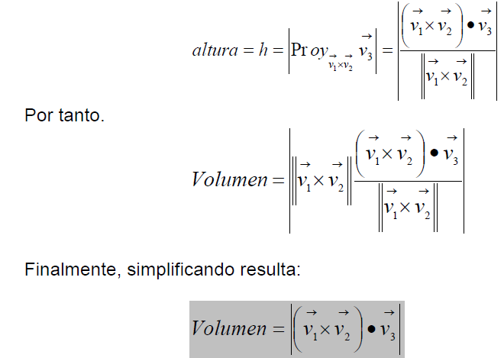

Slide 34
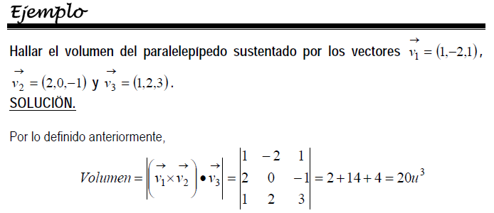

Slide 35
Eso es todo por Hoy...muchas gracias

